Slide 1
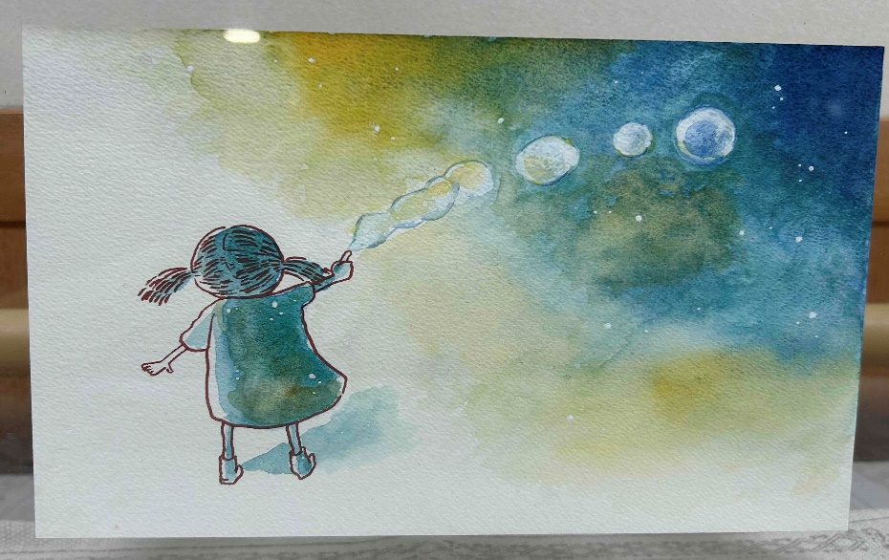
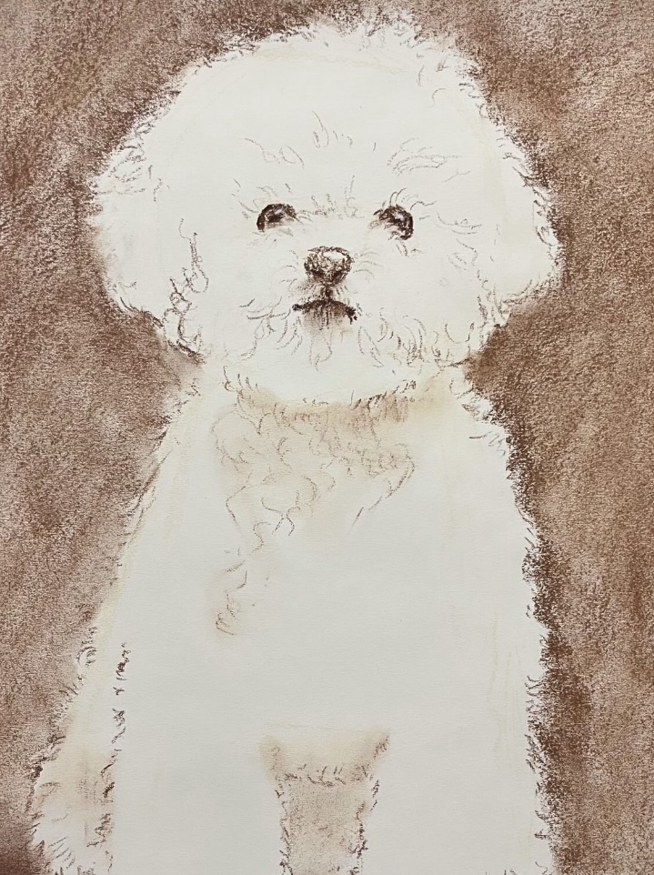
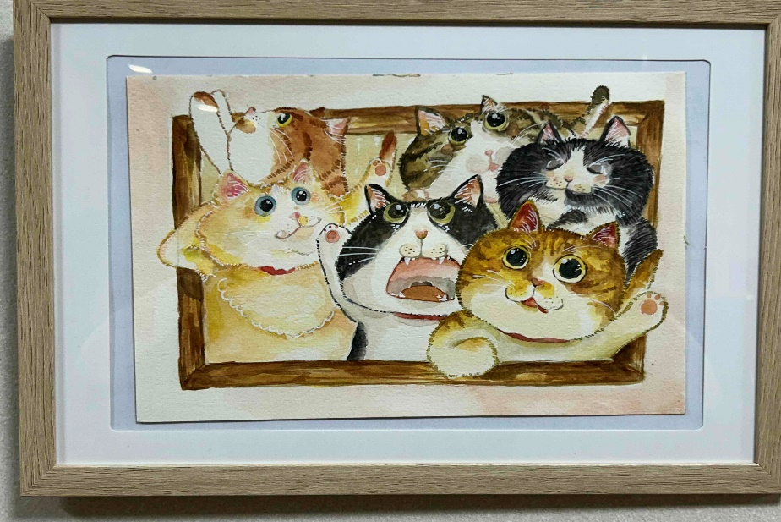
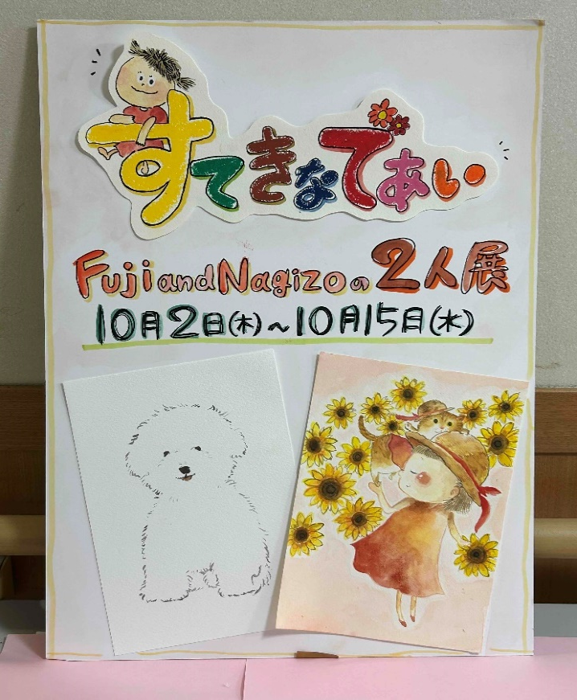
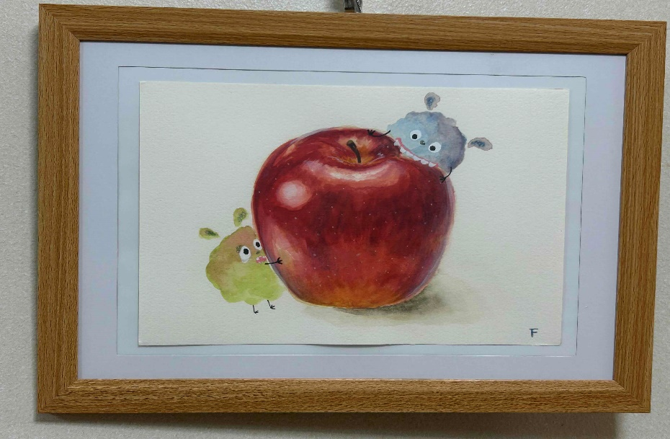

ほなみ通信
Health letter
Vol.８７
Take Free
Ｎagizo and Ｆuｊi 水彩画展
10/1～10/15

Slide 2


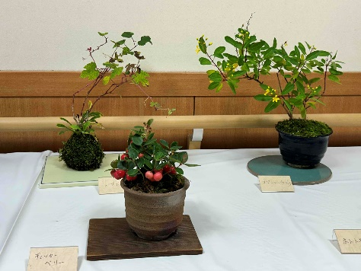
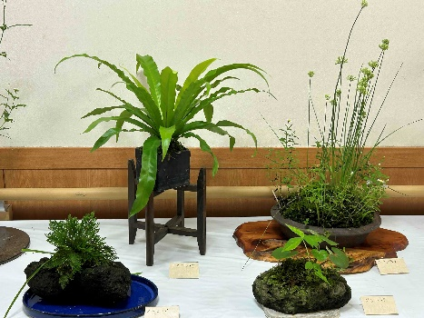

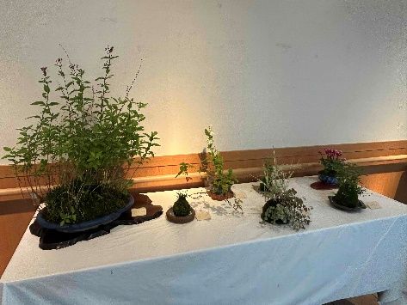
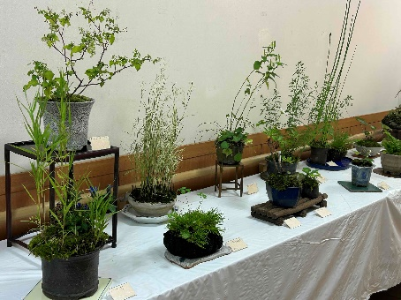
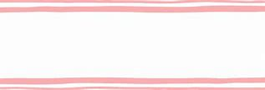


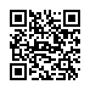
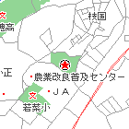

２０２５年
講座・イベントカレンダー
１１
月
講座・イベント一覧
山野草の会「風」展示会
展
池坊倉掛晴美社中 お稽古展
とき：１１月１日(土)～１１月３日（月）
場所：エントランスホール
展
コスモス大学 水彩画コース
水彩画展
とき：１１月１９日（水）～１１月３０日（日）
場所：エントランスホール
イ
１２月７日（日）
９：３０～１４；００
出店者募集：１１月２４日（月）９：００～
イ
親子パン教室 11月23日
湯
※11/10より申込開始
森林の香湯
１１月21日（金）
②
飯塚市穂波福祉
総合センター
［所 在 地］〒820－0081 飯塚市枝国402-100
［電 話 番 号］0948-21-6330（代表）
［ Ｆ Ａ Ｘ ］0948-21-6332
［ Ｅ メール ］iizuka@honami-f.com
［ﾎｰﾑ・ﾍﾟｰｼﾞ］http://honami-f.com
指定管理者 ㈱トキワビル商会
ホームページ
利用時間/
トレーニングルーム 午前９時～午後９時
浴室 午前１０時～午後９時
大広間・生涯学習室 ・
研修室・多目的ホール 午前９時～午後10時

